Slide 1
«Оптимизация процесса приема заявлений на получение
адресной социальной помощи в виде новогоднего подарка в
МКУ «Центр социальной помощи семье и детям» Беловского городского округа»
МКУ «Центр социальной помощи семье и детям» Беловского городского округа

Slide 2
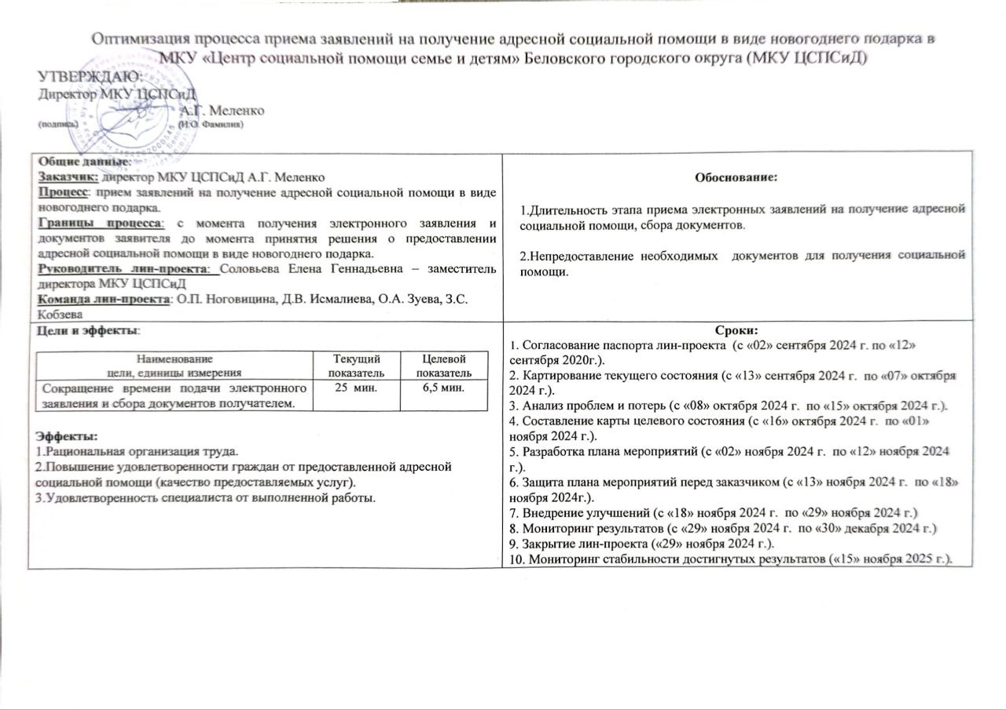
Паспорт проекта

Slide 3
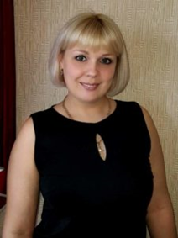
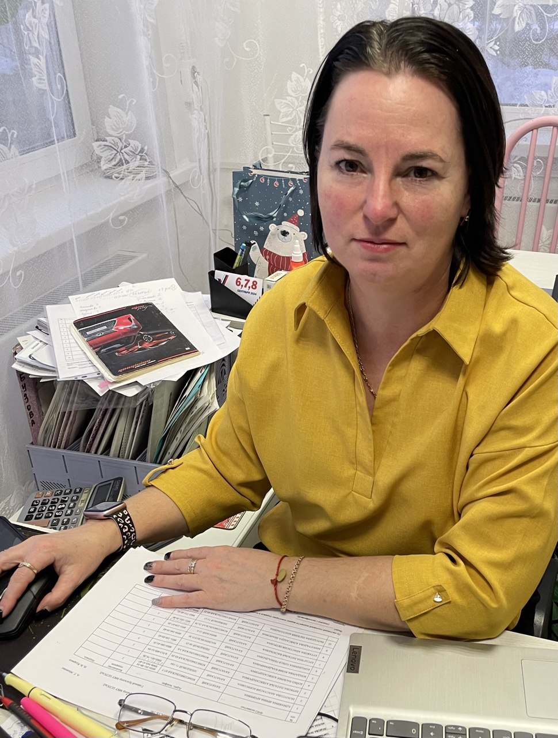
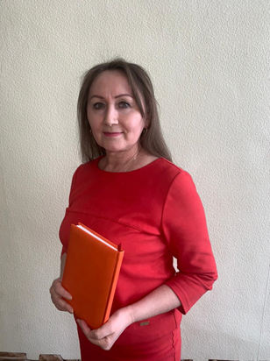
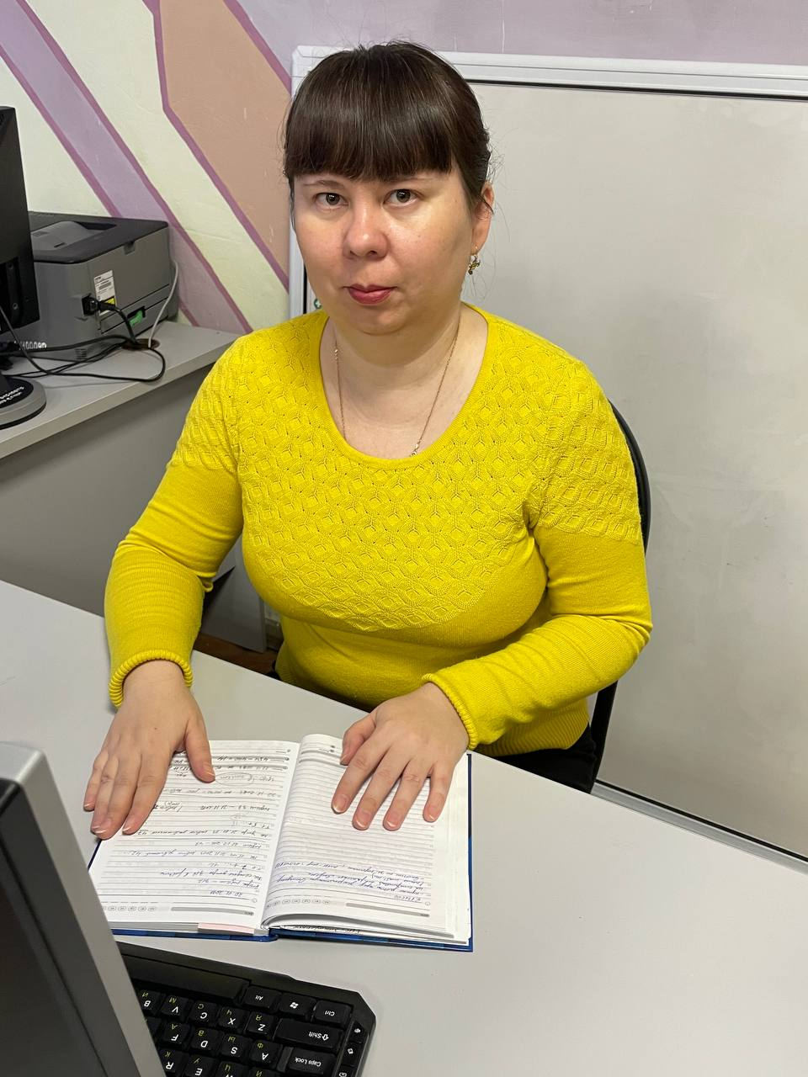
Команда проекта
Соловьева Елена Геннадьевна заместитель директор МКУ ЦСПСиД– РУКОВОДИТЕЛЬ ПРОЕКТА
Ноговицина О.П.
Заведующий отделением
Зуева О.А.
специалист по социальной работе
Кобзева З.С.–
заведующий отделением
Исмалиева Д.В.
специалист по социальной работе

Slide 4
Карта текущего состояния процесса (сек.)
Специалист по соц.работе - МКУ ЦСПСиД
Проверка данных, указанных в заявлении
min 168
max 298
Специалист по соц.работе - МКУ ЦСПСиД
Получение сведений от других специалистов, не указанных в заявлении, для формирования ответа заявителю.
min 236
max 246
Специалист по соц.работе - МКУ ЦСПСиД
Получение информации о подаче электронного заявления
min 125
max 238
МКУ ЦСПСиД
Звонок заявителю с целью получения достоверных сведений.
min 123
max 263
Проблемы:
1.Потеря времени при работе в программе.
2.Потеря времени по причине отсутствия данных в заявлении.
3.Потеря времени на поиск достоверной информации (звонок специалистам).
4.Потеря времени на связь с заявителем.
Специалист МКУ ЦСПСиД
Поиск сведений, указанных в заявлении.
min 184
max 298
Принятие решения о предоставлении адресной помощи и отправка ответа.
min 146
max 157
Min 982
Max 1500

Slide 5
Перечень проблем
1
Потеря времени при работе в программе.
2
Потеря времени по причине отсутствия данных в заявлении.
4
Потеря времени на связь с заявителем.
3
Потеря времени на поиск достоверной информации (звонок специалистам).

Slide 6
Пирамида проблем
Федеральный уровень
Региональный уровень
Уровень организации
Проблемы уровня организации:
1.Потеря времени при работе в программе.
2.Потеря времени по причине отсутствия данных в заявлении.
3.Потеря времени на поиск достоверной информации (звонок специалистам).
4.Потеря времени на связь с заявителем.
1
2
3
5
4

Slide 7
Карта целевого состояния процесса (сек.)
Специалист по соц.работе - МКУ ЦСПСиД
Получение информации о подаче электронного заявления
min 65
max 66
Специалист по соц.работе - МКУ ЦСПСиД
Проверка данных, указанных в заявлении
min 69
max 78
Специалист по соц.работе - МКУ ЦСПСиД
Получение сведений от других специалистов, для формирования ответа заявителю.
min 218
max 222
Принятие решения о предоставлении адресной помощи и отправка ответа.
min 38
max 48
Min 390
Max 414

Slide 8
План мероприятий по устранению проблем
Проблема | Причина проблемы | Мероприятие | Ответственный исполнитель | Срок реализации мероприятия
1. Потеря времени при работе в программе . | Низкие технические характеристики компьютера. | Установка необходимого технического оборудования на компьютер. | Программист К.А. Васильев | 19.11.2024
2.Потеря времени по причине отсутствия данных в заявлении. | Отсутствие у заявителя четкой инструкции по заполнению заявления. | Разработка информационного листа с пошаговой инструкцией по заполнению электронного заявления. Рассылка получателям данного заявления посредствам мессенджеров. Предоставление консультации по телефону. | Заведующий отделением Кобзева З.С. | 24.11.2024
3. Потеря времени на поиск достоверной информации (звонок специалистам) | Размещение рабочего места специалиста в удалении от других сотрудников (2 этаж). | Перемещение рабочего места в отделение к другим специалистам, работающим по данному направлению | Заведующий отделением Кобзева З.С. . | 24.11.2024
4. Потеря времени на связь с заявителем. | Номер не доступен, не отвечают на звонок. . | Уточнение номеров телефонов в других системах. Отправка СМС сообщений | Заведующий отделением Кобзева З.С. | 27.05.2024

Slide 9
Мероприятия по устранению проблем
Установка необходимого технического оборудования на компьютер.
Разработка информационного листа с пошаговой инструкцией по заполнению электронного заявления. Рассылка получателям данного заявления посредствам мессенджеров. Предоставление консультации по телефону.
Перемещение рабочего места в отделение к другим специалистам, работающим по данному направлению
Уточнение номеров телефонов в других системах. Отправка СМС сообщений.

Slide 10
Достигнутые результаты
Время на прием заявлений на получение адресной помощи в виде новогоднего подарка
Высвобожденное время позволило увеличить количество обрабатываемых электронных заявлений в течение дня и снизить количество заявлений с неполными данными для принятия решения о предоставлении помощи.

Slide 11
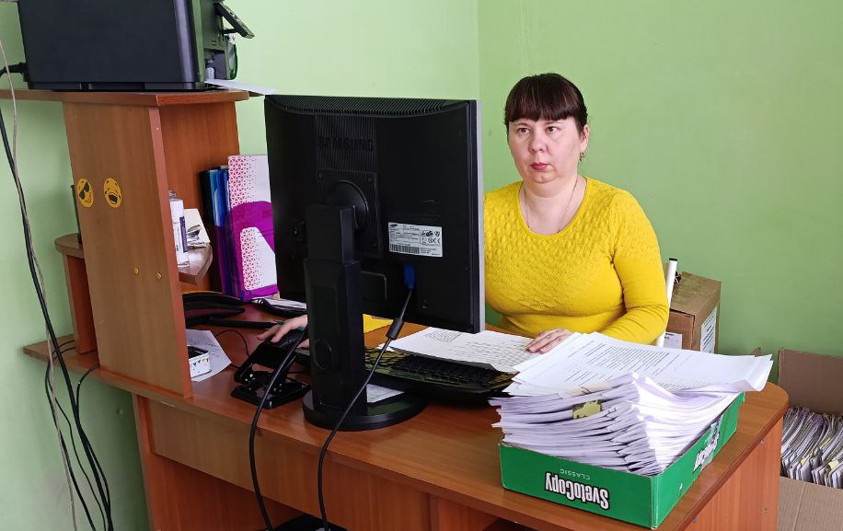
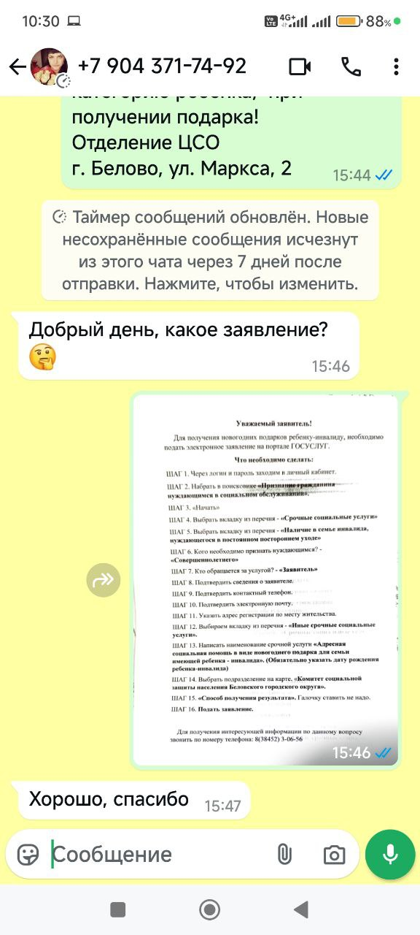
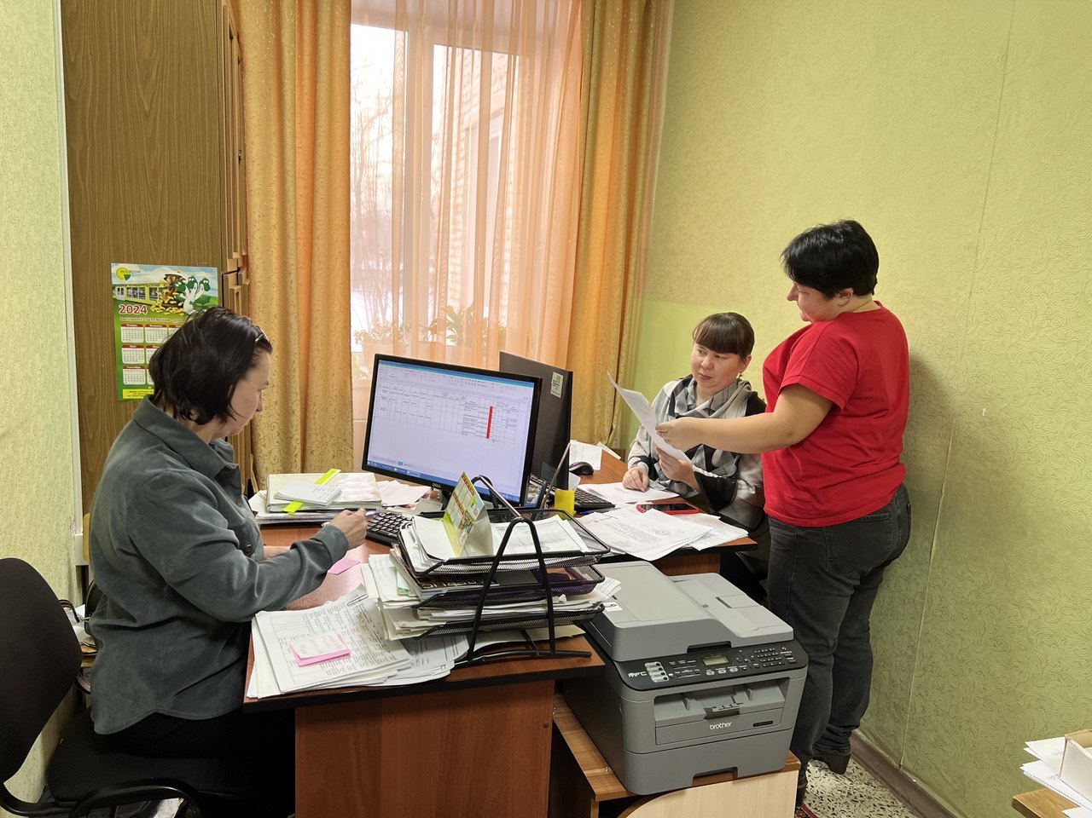
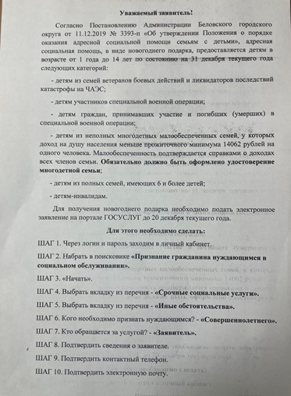
Стало
Было

Slide 12
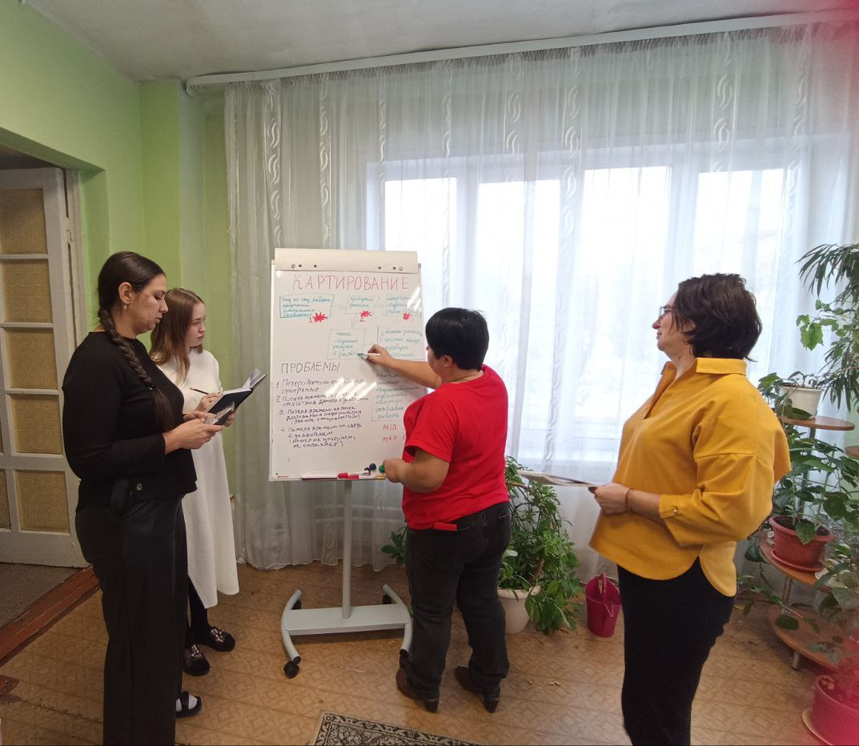
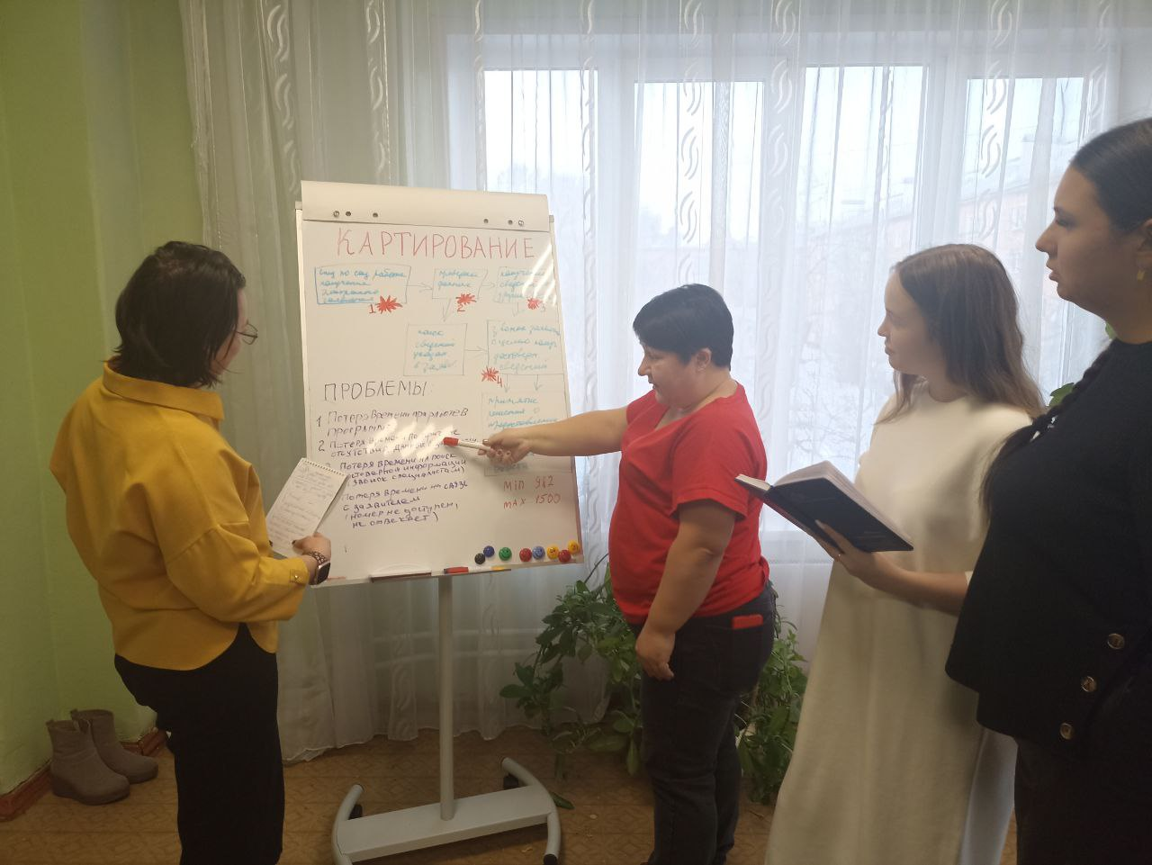
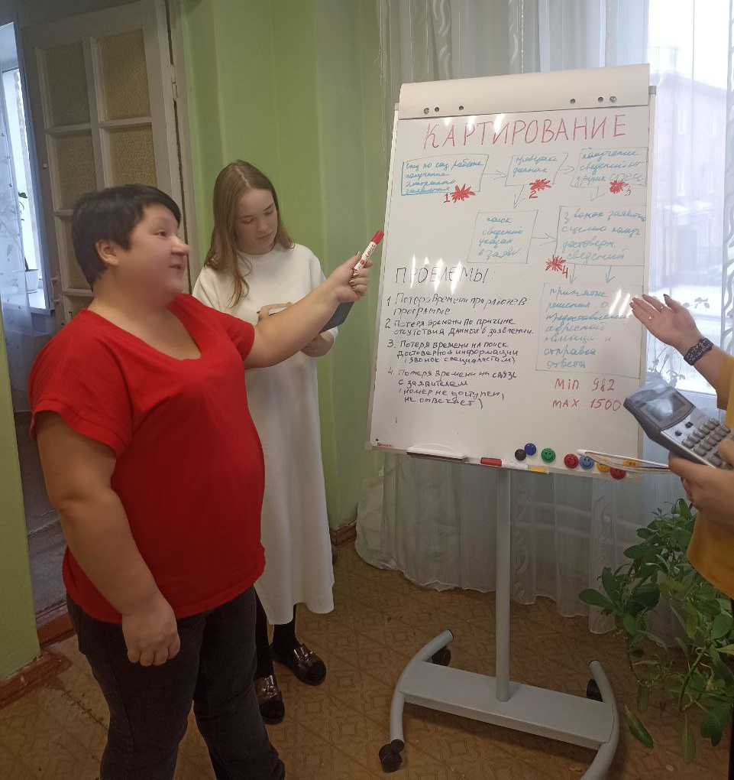
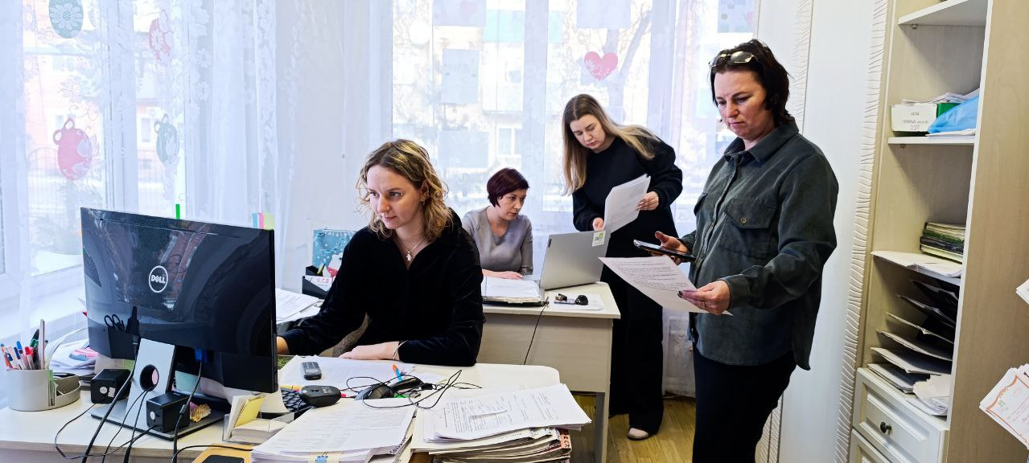
Работа над проектом

Slide 13
Спасибо за внимание!

